Slide 1
COORDENAÇÃO ESTADUAL DE VIGILÂNCIA EPIDEMIOLÓGICA DE DANT
NÚCLEO ESTADUAL DE VIGILÂNCIA DE
VIOLÊNCIAS E ACIDENTES
2021

Slide 2
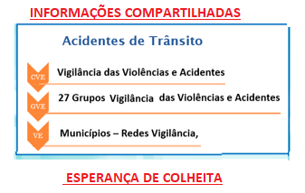
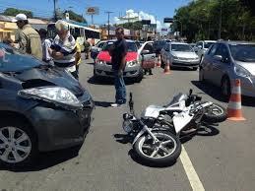



ACIDENTES DE TRÂNSITO
INDICADORES DE MORBIDADE E MORTALIDADE
ESTADO DE SÃO PAULO 2016-2020

Slide 3
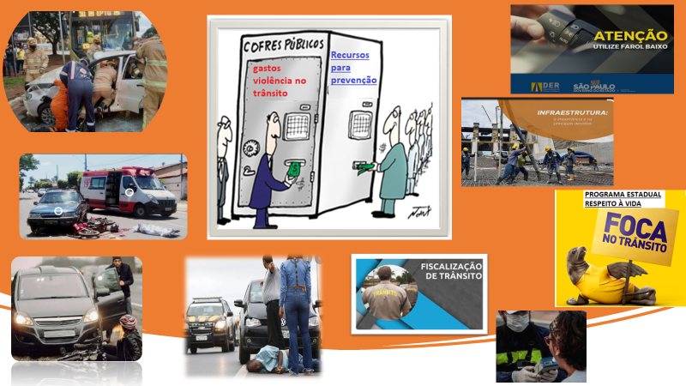


REVERTER A LÓGICA DO GASTO PÚBLICO
Enterrar mortos e Remediar danos
Violência no Trânsito
INTERSETORIEDADE
Soluções Pertinentes e Exequíveis

Slide 4
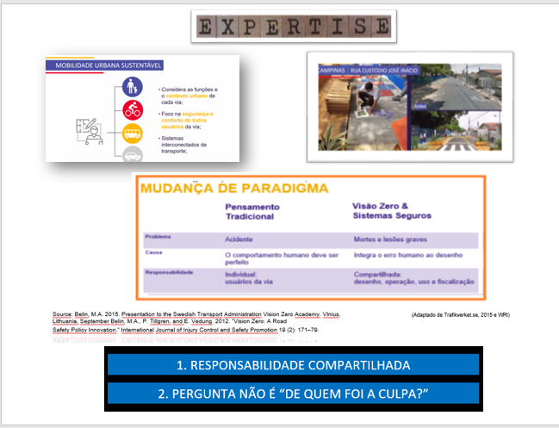

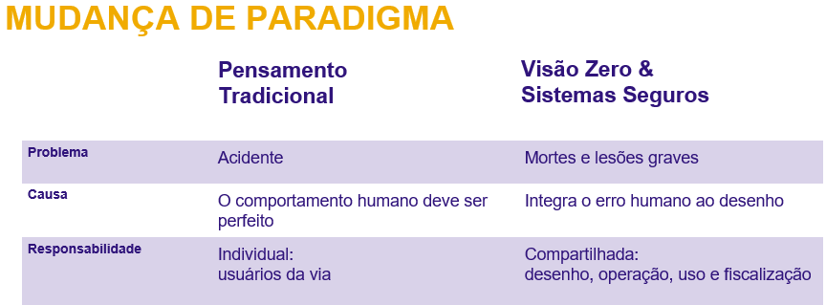
INTERSETORIEDADE

Slide 5
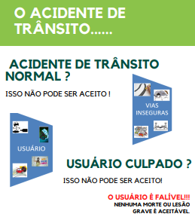
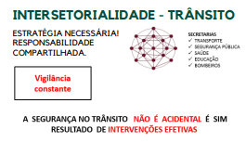

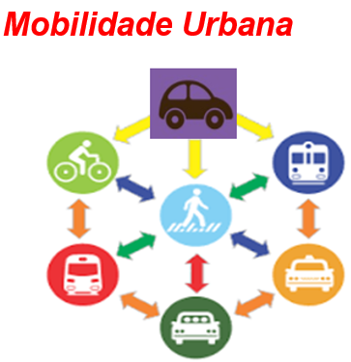

FINANCIMENTO

Slide 6
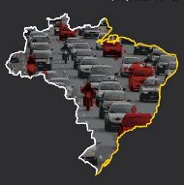
REVERTER A LÓGICA DO GASTO PÚBLICO
UM PAÍS COM PROPÓSITO CONTÍNUO DE REDUÇÃO DAS
Visão Zero
MORTES NO TRÂNSITO
FINANCIMENTO
Brasil + investimentos ➔ não ocupar ranking dos países
que mais matam e mutilam seus cidadão trânsito.

Slide 7
Coeficiente de Mortalidade por 100 mil hab. e número de óbitos por Acidentes de Trânsito Terrestre (ATT), Estado de São Paulo, 2016 a 2020
Fonte:
SESSP-CCD/FSEADE - Base Unificada de Óbitos

Slide 8
Fonte:
SESSP-CCD/FSEADE - Base Unificada de Óbitos
Fonte: Ministério da Infraestrutura, DENATRAN - Departamento Nacional de Trânsito, RENAVAM-Registro Nacional de Veículos Automotores

Slide 9
Fonte:
SESSP-CCD/FSEADE - Base Unificada de Óbitos

Slide 10
Fonte:
SESSP-CCD/FSEADE - Base Unificada de Óbitos

Slide 11
Fonte:
SESSP-CCD/FSEADE - Base Unificada de Óbitos

Slide 12
Fonte:
SESSP-CCD/FSEADE - Base Unificada de Óbitos

Slide 13
Fonte:
SESSP-CCD/FSEADE - Base Unificada de Óbitos

Slide 14
Fonte: Ministério da Saúde - Sistema de Informações Hospitalares do SUS (SIH/SUS)

Slide 15
Fonte: Ministério da Saúde - Sistema de Informações Hospitalares do SUS (SIH/SUS)

Slide 16
Fonte: Ministério da Saúde - Sistema de Informações Hospitalares do SUS (SIH/SUS)

Slide 17
Fonte: Ministério da Saúde - Sistema de Informações Hospitalares do SUS (SIH/SUS)

Slide 18


